Slide 1
Automated Unit Testing with CPPUnit

Slide 2
Agenda
Software testing levels
Manual unit testing
Unit Testing based on UT cases
Automated Unit Testing
Automated Unit Testing with CPPUnit

Slide 3
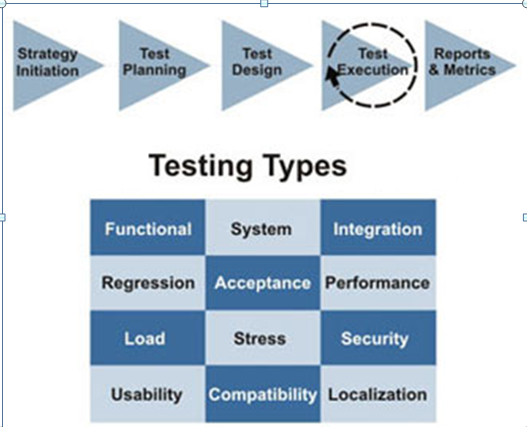
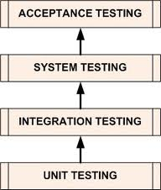
Too many of Software Testing Levels
Process
Manual test
Automatic test
Process
Traditional Test process
Test driven Development
Notes:
Software testing view theo nhiều hướng:
Theo chiều dọc
Theo chiều ngang
Theo quy trình tiến hành

Slide 4
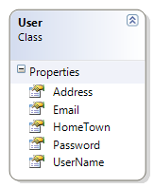
How we test this function?
Requirement :
- Write a module to add an User to DataBase
Business rule :
- Email can not be duplicated
- Email must be in valid form
- UserName ‘s length must be > 8
- UserName can not be dupplicated
- Password length must be > 8
Notes:
Giảng viên write a simple method to test như trên

Slide 5
Manual Unit Testing
Write code
Uploading the code to some place
Build it
Running the code manually (in many cases filling up forms etc step by step)
Check Log files, Database, External Services, Values of variable names, Output on the screen etc
If it does not work, repeat the above process
Notes:
Giang vien demo traditional tesst

Slide 6
Manual Unit Testing - Limitation
Developer nhớ được trường hợp nào thì test trường hợp đó
Đến cuối dự án số lượng test case càng lúc càng nhiều, khả năng cover của lập trình viên giảm xuống!
Nhiều test case bị trùng lắp
Nhiều test case bị lack
Team lead không thể review hết được
➔ Kết quả dự án chỉ trông chờ vào tester!!!!
➔ Rất nhiều lỗi phát sinh sau khi system test, đa phần các lỗi xuất phát do Dev test không kỹ từ lúc Unit Test!
Notes:
Giảng viên write a simple method to test như trên

Slide 7
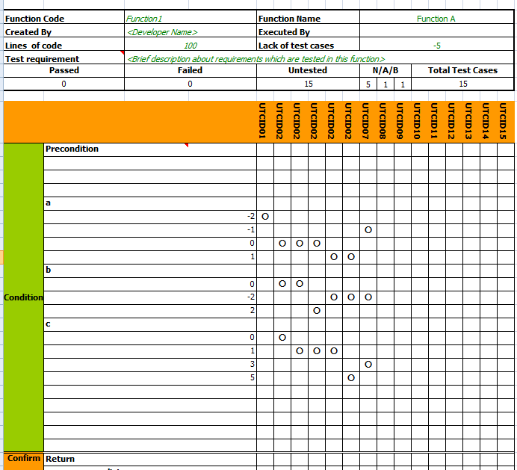

Unit Testing based on UT cases
Để giải quyết vấn đề trên Mỗi khi developer test xong phải viết tài liệu mô tả test case trên word hoặc excel !
Điều này giúp team rất dễ dàng review.. Tuy nhiên, cách làm này sẽ phát sinh ra rất nhiều hạn chế!
Notes:
Giảng viên write a simple method to test như trên, dùng template

Slide 8

Unit Testing based on UT cases
Các dự án lớn thì số lượng tài liệu test case thường cũng rất lớn!
Các dự án lớn thì requirement thường hay thay đổi
Mỗi khi requirement thay đổi➔ Phải sửa code➔ phải cập nhật lại tài liệu testcase ➔và lại manual retest , rất tốn effort➔Càng đến cuối dự án, lượng việc sinh ra càng nhiều , viết test case document trở thành “địa ngục “ thực sự !➔ dev không còn đủ effort update test case document, tài liệu nhanh chóng bị lạc hậu, hoặc việc update chỉ là đối phó!
Một số trường hợp không thể dùng Excel Unit TestCase
So, what is the solution?
Notes:
Giảng viên trình bày nhược điểm

Slide 9
Automated Unit Testing First Step
Coding Process with Automated Unit Tests
Write code
Write one or more test cases script
Auto-compile and run
If tests fail -> make appropriate modifications
If tests pass -> repeat for next method

Slide 10
Automated Unit Testing First Step
DEMO
Notes:
Giảng viên demo cách viết sử dụng manual code, sử dụng code có sẵn trong thư mục “UnitTest.Demo”

Slide 11
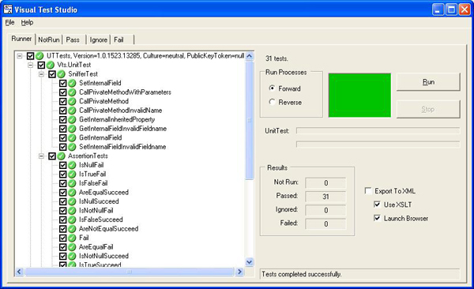
Automated Unit Testing Common Tools
UT Tools for references:
Java: JUnit, J2MEUnit
C/C++: cppUnit
Python: pyUnit
Perl: PerlUnit
Visual Basic: vbUnit
C# .NET: Nunit,csUnit
Refferences:
http://www.testingfaqs.org/t-unit.html
www.junit.org
http://www.codeproject.com/gen/design/autp5.asp

Slide 12
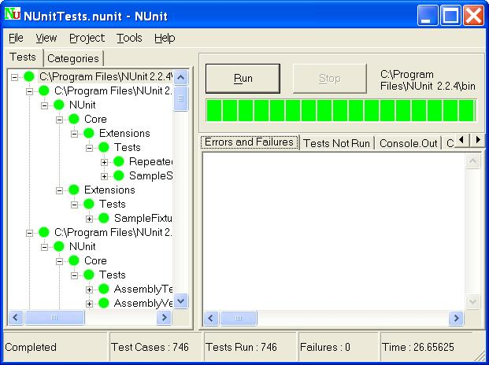
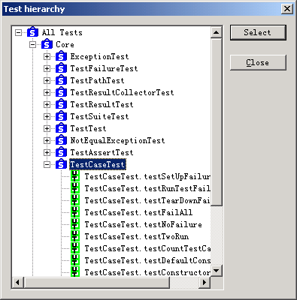
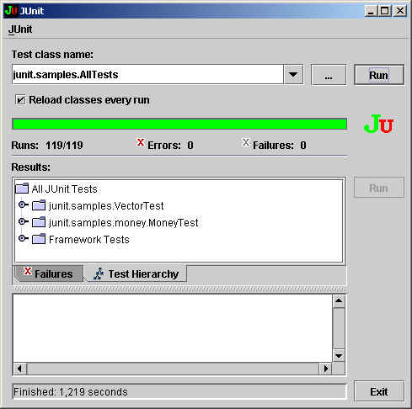
Automated Unit Testing Common Tools
http://sourceforge.net/projects/cppunit/
http://www.nunit.org
http://www.junit.org/

Slide 13

Automated Unit Testing with CPPUnit What is CPPUnit?
Milk ? Beer or Coffee?
CPPUnit – an open source test tool for C/C++
Useful for development and regression
Leads to a design-for-test approach
Tests can be written in C/C++

Slide 14

Automated Unit Testing with CPPUnit Where to get CPPUnit?
Let’s go to website: http://downloads.sourceforge.net/cppunit/cppunit-1.12.1.tar.gz
Yeahh, I got it

Slide 15
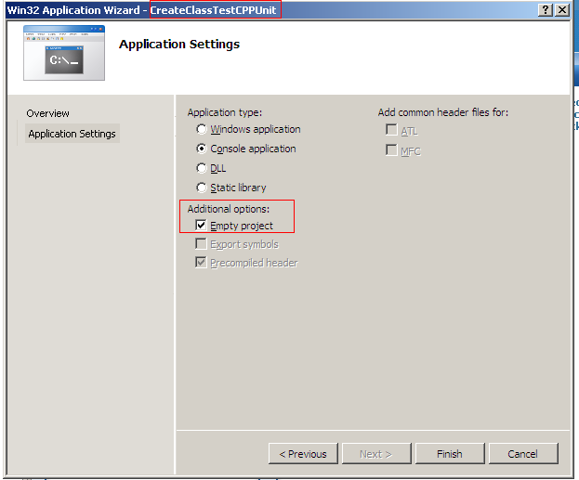
Automated Unit Testing with CPPUnit Create a test case
Step 1: Create a project C++ dạng console

Slide 16
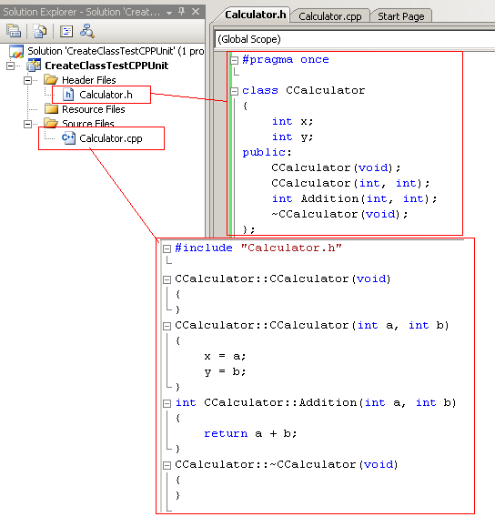
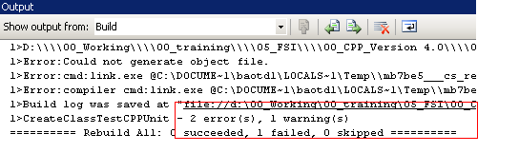
Automated Unit Testing with CPPUnit Create a test case
Step 2: Create a Class Calculator có dạng sau:
Step 3: build. Chương trình sẽ báo lỗi như bên dưới.

Slide 17
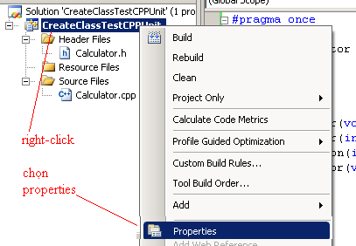
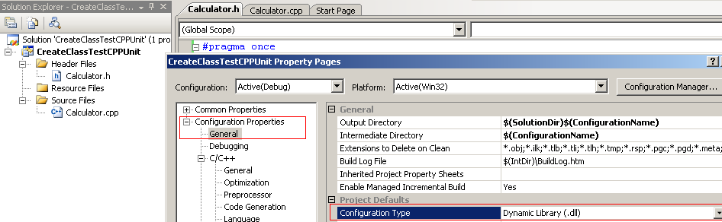
Automated Unit Testing with CPPUnit Create a test case
Step 4: Cấu hình Visual 2008 để build ko lỗi.

Slide 18
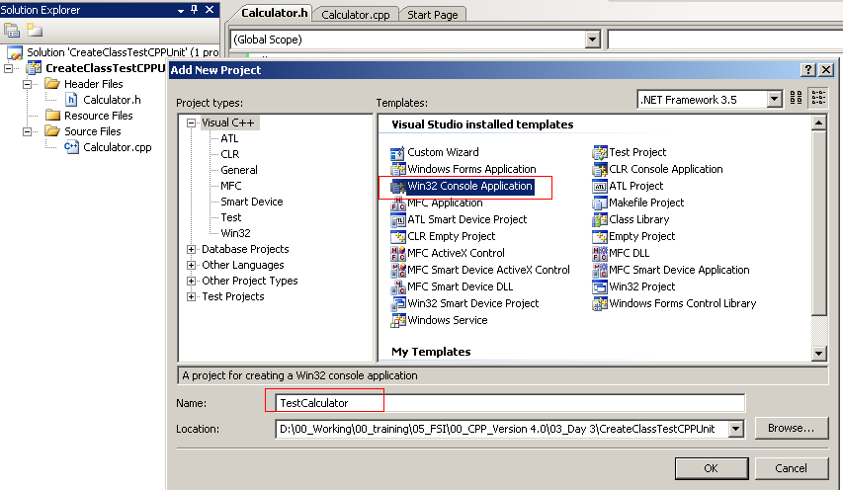
Automated Unit Testing with CPPUnit Create a test case
Step 5: Add new empty project (Click phải chuột vào Solution…/ Add / New Project).
( Tạo giống bước 1 )

Slide 19
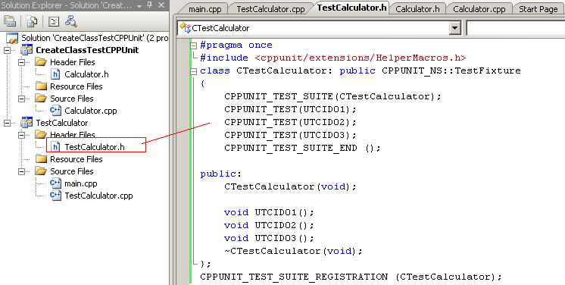
Automated Unit Testing with CPPUnit Create a test case
Step 6: Tạo nội dung của TestCalculator giống như sau:

Slide 20
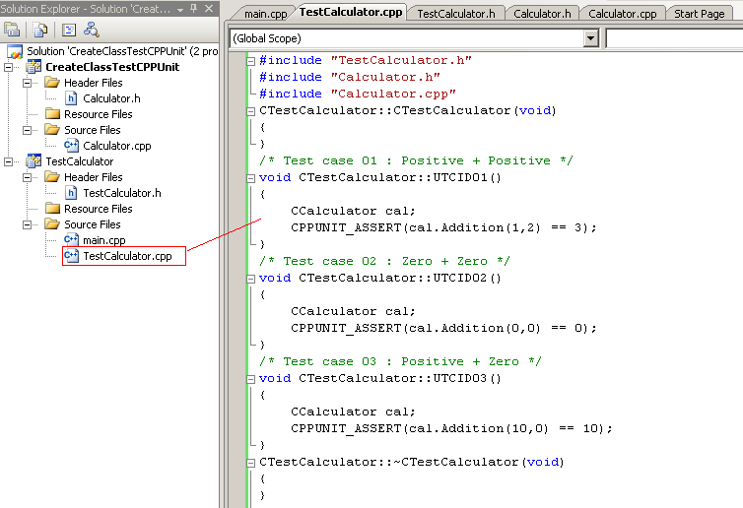
Automated Unit Testing with CPPUnit Create a test case
Step 6: Tạo nội dung của TestCalculator giống như sau:

Slide 21
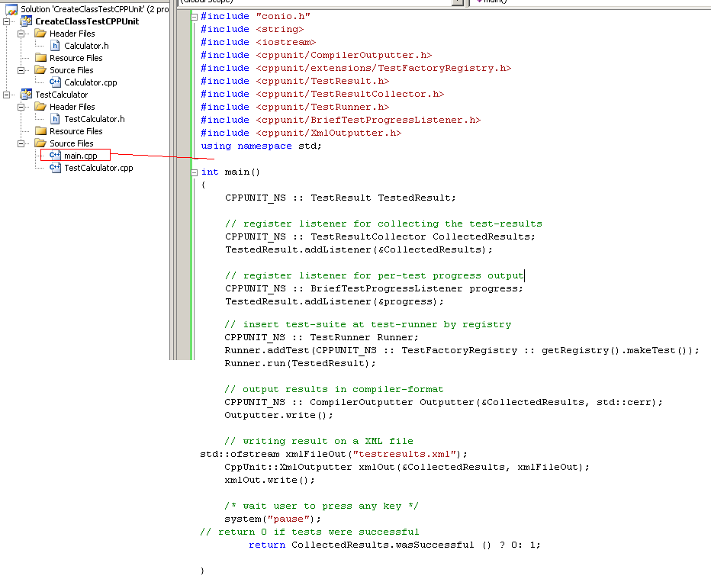
Automated Unit Testing with CPPUnit Create a test case
Step 6: Tạo nội dung của TestCalculator giống như sau:

Slide 22

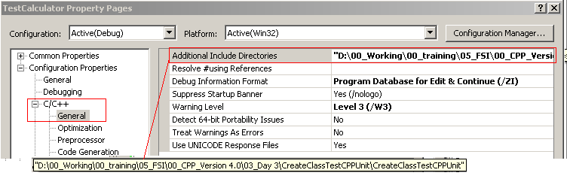
Automated Unit Testing with CPPUnit Create a test case
Step 7: Set TestCalculator as startup project
Step 8: build. Chương trình sẽ thông báo lỗi như sau.
Step 9: Cấu hình tool để build thành công.
Click chuột phải project TestCalculator chọn Properties
Chọn Configuration Properties/ C/C++/ General
Tại phần Additional Include Directories: Chỉ đến đường dẫn file nguồn của project. (Hình dưới đây)

Slide 23
Automated Unit Testing with CPPUnit Create a test case
Step 7: Set TestCalculator as startup project
Step 8: build. Chương trình sẽ thông báo lỗi như sau.
Step 9: Cấu hình tool để build thành công.
Click chuột phải project TestCalculator chọn Properties
Chọn Configuration Properties/ C/C++/ General
Tại phần Additional Include Directories: Chỉ đến đường dẫn file nguồn của project. (Hình dưới đây)

Slide 24
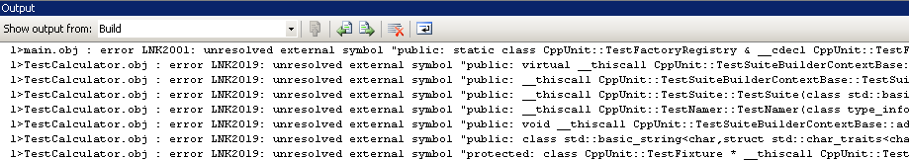
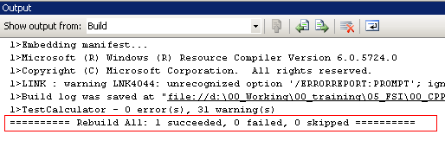
Automated Unit Testing with CPPUnit Create a test case
Step 10: re-build. Chương trình sẽ thông báo lỗi như sau.
Step 11: Cấu hình tool để build thành công.
Tiếp theo chọn Configuration Properties/ Linker/ Input
Tại mục Additional Dependencies, nhập vào: cppunitd.lib
Tiếp theo chọn “Release” tại combobox Configration
Tại mục Additional Dependencies, nhập vào: cppunit.lib
Click Ok để hoàn tất.
Re-bulid.

Slide 25
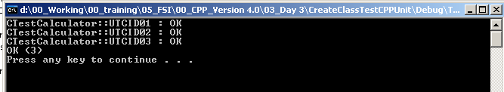
Automated Unit Testing with CPPUnit Create a test case
Step 12: F5
Note:
Trong trường hợp build không được vui lòng đọc hướng dẫn cách build CPPUnit ở thư mục : Huong Dan Cai Dat.
Có thể tham khảo cách tạo CPPUnit dựa theo Video_CPPUnitStepByStep.mp4

Slide 26

Automated Unit Testing with CPPUnit
DEMO
CPPUnit is
Number One.

Slide 27
Q & A

